Slide 1


Рабочая программа учителя как часть
ООП школы.
Муниципальная стратегия методической работы на 2021-2022 учебный год
20 августа 2021

Slide 2
Изменения во ФГОС
Изменения в действующие ФГОС внесены приказом Минпросвещения России 11.12.2020 № 712
Рабочие программы учебных предметов, курсов должны разрабатываться с учётом рабочей программы воспитания

Slide 3
Рабочая программа – часть ООП
Соотношение
80/20 для НОО
70/30 для ООО
60/40 для СОО

Slide 4
На основе каких документов разрабатывается рабочая программа учителя?
Структура программы должна соответствовать ФГОС. Рабочая программа содержит:
планируемые результаты освоения учебного предмета, курса;
содержание учебного предмета, курса;
тематическое планирование, в том числе с учетом рабочей программы воспитания с указанием количества часов, отводимых на освоение каждой темы.
Планируемые результаты должны соответствовать ФГОС.
Рабочая программа разрабатывается с учётом:
примерной программы учебного предмета, включённой в содержательный раздел ООП общего образования, внесённой в реестр ПООП, одобренных ФУМО;
рабочей программы, входящей в состав УМК по предмету.

Slide 5
Можно ли составлять рабочую программу на 1 год?
Рабочая программа составляется на уровень образования или на учебный курс по предмету (например, химия 8-9).
Могут ли несколько учителей разработать одну рабочую программу?
Рабочая программа может разрабатываться как одним учителем, так и группой учителей

Slide 6
Может ли учитель сам распределять часы в рабочей программе?
Учитель имеет полное право распределять часы между темами так, как считает нужным. Распределение часов в рабочих программах из УМК может служить ориентиром, но не является обязательным к применению.
Какие графы должны быть в тематическом планировании?
Требования к количеству колонок в тематическом планировании и их названиям устанавливает образовательная организация. Это может быть закреплено в школьном положении о рабочей программе.

Slide 7
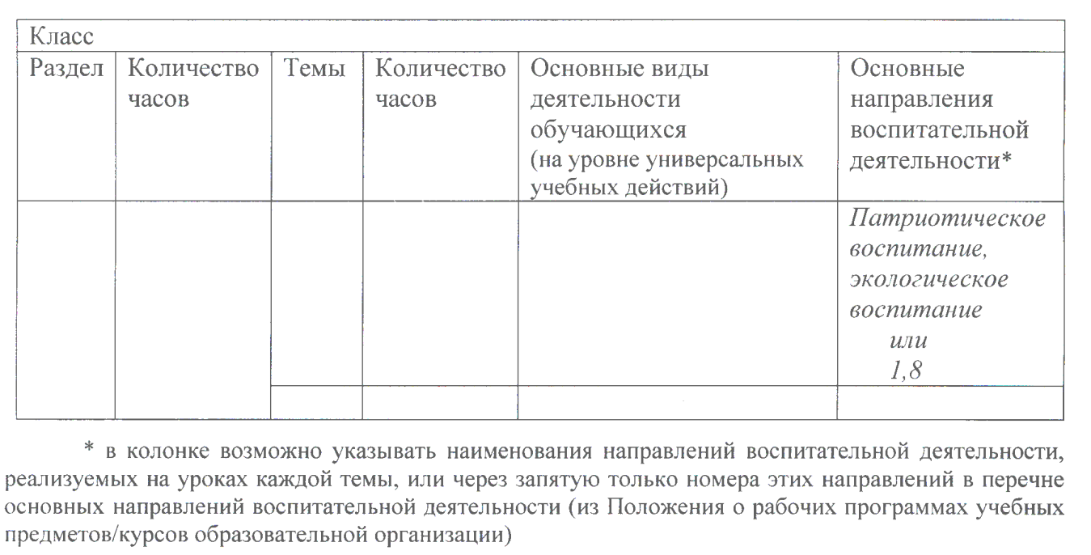
Графы тематического планирования, рекомендованные МОНиМП КК
Письмо МОНиМП КК от 13.07.2021 № 47-01-13-14546/21 «О составлении рабочих программ учебных предметов и календарно-тематического планирования»

Slide 8
Какие направления воспитательной деятельности имеются ввиду?
В рекомендациях МОНиМП КК фигурируют направления, перечисленные в Стратегии развития воспитания в Российской Федерации на период до 2025 года (Раздел 2. «Обновление воспитательного процесса с учетом современных достижений науки и на основе отечественных традиций», стр. 6-10 ).
Рекомендуется внести данные направления в рабочую программу воспитания.

Slide 9
Включать ли в тематическое планирование воспитательные мероприятия?
В тематическом планировании необходимо учесть мероприятия, стоящие в календарном плане воспитательной работы в блоке «Школьный урок», например, в рабочей программе по информатике может быть предусмотрен тематический урок информатики, приуроченный к Дню информатики в России, к Всероссийской акции «Час кода», во всех рабочих программах может быть запланирован интегрированный урок, приуроченный к Дню Российской науки.

Slide 10
Проект «Самбо в школу»
(реализуют школы №№3, 5, 6, 7, 8, 10, 13, 14, 15, 17, 18, 19, 21, 22, 23, 27)
Приказом МОНиМП КК от 10.06.2021 № 1930 «О реализации Всероссийского проекта «Самбо в школу в 2021-2022 уч.г.» руководителям общеобразовательных организаций рекомендовано обеспечить реализацию проекта в рамках 3-го урока учебного предмета «Физическая культура» (в качестве обязательной формы реализации проекта), а также через внеурочную деятельность и дополнительное образование.
Школы, внедряющие самбо, должны внести изменения во все разделы рабочих программ: дополнить планируемые результаты, дополнить содержание модулем «Самбо», дополнить тематическое планирование соответствующими блоками.
Примерная программа модуля разработана МОНиМП КК и ГБОУ ИРО КК

Slide 11
Единая методическая тема на 2021-2022 учебный год
«Повышение эффективности образовательной деятельности посредством индивидуализации образования, применения современных образовательных технологий, создания цифровой образовательной среды, непрерывного совершенствования профессионального уровня и педагогического мастерства педагога»
Методические рекомендации ИРО на 2021-2022 учебный год
http://iro23.ru/metodicheskie-rekomendacii-dlya-oo-krasnodarskogo-kraya-o-prepodavanii-uchebnyh-predmetov-v-2021-0

Slide 12
Сквозные темы в заседаниях РМО
Август – изменения во ФГОС, рабочие программы, методические рекомендации ИРО, анализ работы РМО за 2020-2021 уч.г., анализ ГИА
Октябрь – одарённые дети (ИОМ обучающихся, оценивание заданий школьного этапа ВСОШ, выявление и развитие детской одаренности, решение отдельных типов олимпиадных заданий, проекты и исследования как инструмент развития одаренности), формирующее оценивание
Январь - soft skills , ИКТ-компетентность педагогов и обучающихся, профориентация (предпрофессиональные пробы в рамках учебных предметов и внеурочной деятельности), индивидуальные проекты выпускников
Март – тьюторство, наставничество (модели: «учитель-учитель», «учитель-ученик», «ученик-ученик»), инклюзивное образование

Slide 13
Тематические и метапредметные недели
Октябрь - неделя проектной и исследовательской деятельности «Проектируем будущее»
Октябрь – месячник школьных библиотек
Ноябрь – неделя математической грамотности
Ноябрь – тематическая неделя «Пишем на «5»
Ноябрь – неделя преемственности НОО и ДОО
Декабрь – неделя естественнонаучной грамотности
Январь – тематическая неделя «Говорим на «5»
Февраль – методическая неделя для учителей 1-х классов «Методы и формы внеурочной деятельности для организации эффективной воспитательной работы со школьниками в условиях цифровой образовательной среды»
Март – неделя молодых специалистов
Март – тематическая неделя ОПК и ОРКСЭ
Март – неделя детской книги
Апрель – неделя читательской грамотности

Slide 14
Фестивали, конференции, конкурсы для педагогов
Сентябрь – Фестиваль «Цифровая образовательная среда: новые компетенции педагога»
Октябрь – конференция «Организация проектной и исследовательской деятельности обучающихся. Выявление и развитие детской одарённости»
Сентябрь-октябрь – конкурс «Лучший школьный библиотекарь Ейского района»
Октябрь-декабрь – конкурс «Образование в медиапространстве»
Октябрь-январь – конкурс «Проектная задача»
Декабрь-январь – конкурс «Учитель года»
Январь-февраль – конкурс «Директор года»
Март – конкурс «Педагого-психолог года»

Slide 15
Дистанционные стажировки
Октябрь – декабрь - дистанционный курс на платформе Google Classroom «Работа в табличном редакторе MS Excel"
Сентябрь – декабрь - дистанционный курс на платформе Google Classroom «Проект и проектное мышление»

Slide 16
Инновационная деятельность
До 1 сентября – приём заявок на присвоение статуса муниципальной инновационной или стажировочной площадки
23-24 сентября – заседание координационного совета по инновационной деятельности

Slide 17
Методический совет
Сентябрь- рассмотрение примерного положения о рабочей программе
Ноябрь – представление опыта работы образовательных организаций по созданию краткосрочных обучающих программ для педагогов с использованием систем дистанционного образования
Январь - представление опыта работы образовательных организаций по созданию программ внеурочной деятельности и дополнительного образования, реализуемых с использованием платформ дистанционного обучения, представление опыта проведения профориентационных мероприятий с привлечением внешних партнеров, сетевое взаимодействие с вузами, сузами, предприятиями и др. организациями.
Март – представление опыта работы образовательных организаций по реализации моделей наставничества: «учитель-учитель», «учитель-ученик», «ученик-ученик»

Slide 18
Образовательные события, конкурсы для обучающихся
Сентябрь-ноябрь – проект «Красивая математическая задача»
Октябрь – март – Котенковские чтения
Декабрь – фестиваль конструкторских и инженерных идей
Декабрь-февраль – конкурс «Мир науки глазами детей»
Февраль – Дни науки
Март-май – конкурс школьных научных обществ «Научное общество XXI века»

